Slide 1
OAS-DSP H/W개발 검토
Creativity & Confidence
www.atikorea.com

Slide 2
Contents
SYSTEM H/W Block Diagram
01
Fraunhofer CPU Module 검토
02
Fraunhofer Main 보드 분석
03
RTD I2C Interface IC 검토
04
Horiba CS-610F 장비의 Parallel Port 25Pin Map
05
항온제어시스템 Block Diagram
06
IR LED & Detector(Photo-Diode) SPEC
07
UV LED & Detector(Photo-Diode) SPEC
08
PT 센서에 PFA 코팅
09
Horiba CS-100 vs CS-610F I/O 비교, 커넥터 선정
10

Slide 3
2. Test 항목 - 1) calibration - HF
1. OAS-DSP SYSTEM H/W Block Diagram
UV LED B/D
PD(UV) B/D(2ea)
24V
MCU B/D
공정설비
5V
RS-232C
RS-232C
5V, 20mA
Sensor
10~100mV
AMP
2CH(0~5V)
ADC
PLC
16bit
RS485
10~100배 증폭
2 CH (4~20mA)
MCU
(STM32F407)
4CH
Analog Input
IR LED B/D
PD(IR) B/D(2ea)
DAC
16bit
5V
RS-232C
LCD
1~3uA
AMP
2CH(0~5V)
ADC
5V, 80mA
Sensor
16bit
RS-232C
PC
10의9승배 증폭
RS-485
Micro SD Card
I2S
GPIO
1bit
Peltier (선정 필요)
- 24V, 5V 선정 필요
- I/O 확인 필요
PT-100 센서(2CH)
Leakage
센서
(접점)
초음파 MFC
(RS485 or Analog I/F 결정 필요)
24V
5V
RS-232C
부품별 I/F 확인
항온 제어
(Stand Alone)
7 Segment Display (1ea 사용)
부품 결정 필요
항온제어기 온도 표시 용도

Slide 4
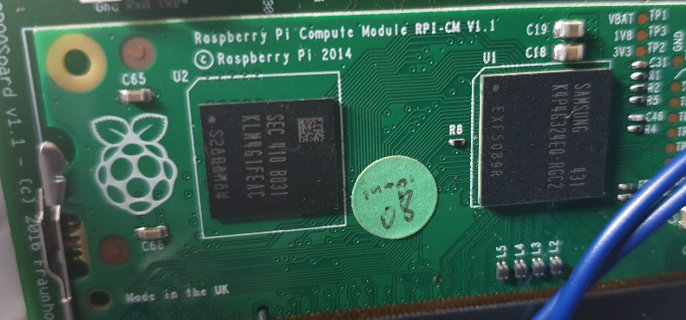
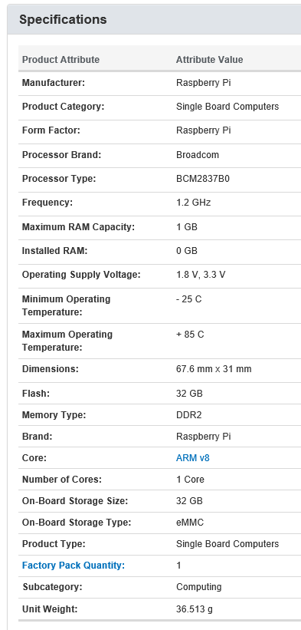
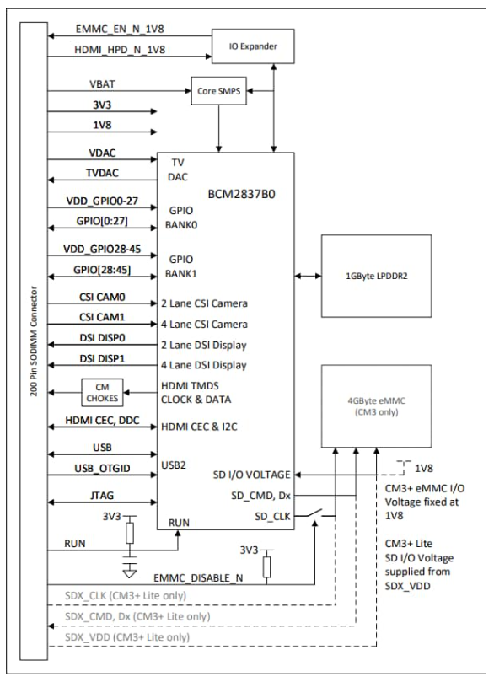
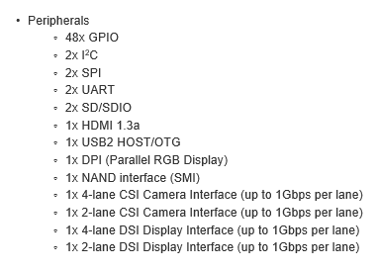
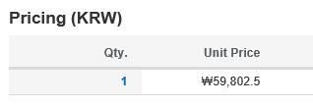
2. Test 항목 - 1) calibration - HF
2. Fraunhofer CPU Module(Raspberry Pi) 검토
Raspberry Pi Compute Module rpi-cm v1.1

Slide 5
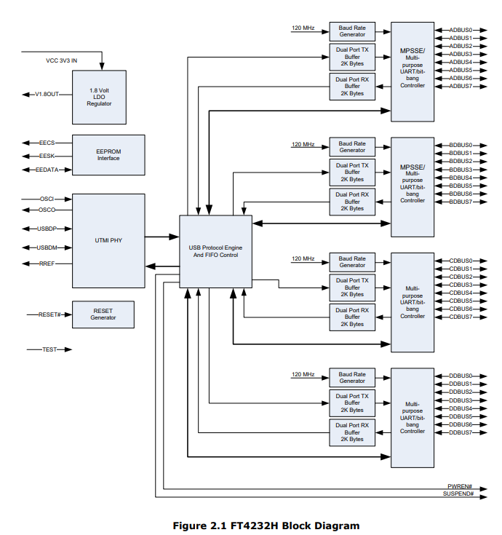
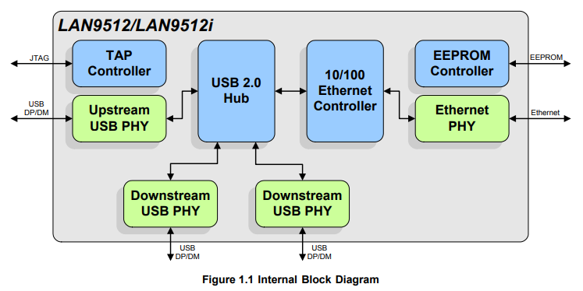
2. Test 항목 - 1) calibration - HF
3. Fraunhofer Main 보드 분석
FT4232H
RS-232
ADC
USB 2.0
(USB2.0 to UART)
16bit
Raspberry Pi
(BCM2837)
USB 2.0
LAN9512
(USB2.0 Hub to Ethernet)
Ethernet(10/100)
AD5420
AD5420
Analog Out
3 Port
(4~20mA)
SPI
GPIO
AD5420
(DAC,1CH,16bit)
Leakage
Sensor
RS232 IC
MAX31865
MAX1169
(RTD to Digital Converter)
(ADC,16bit)
PT-100
MFC

Slide 6
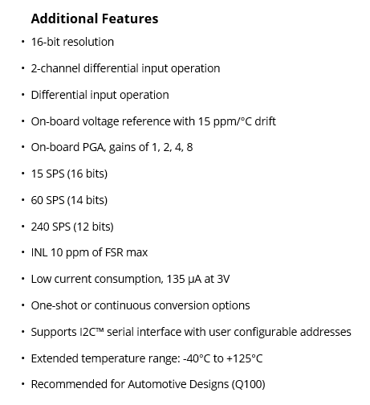
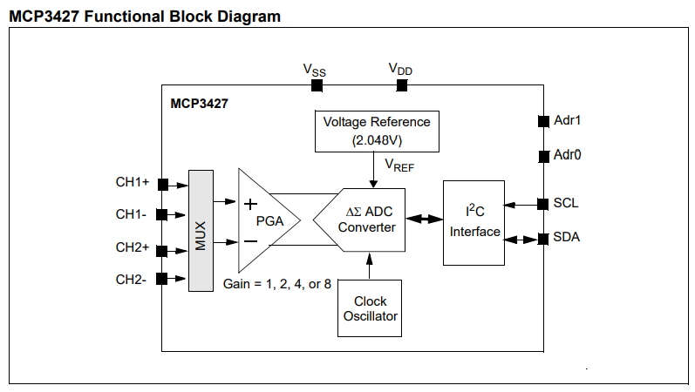
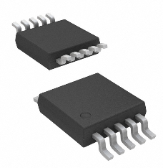
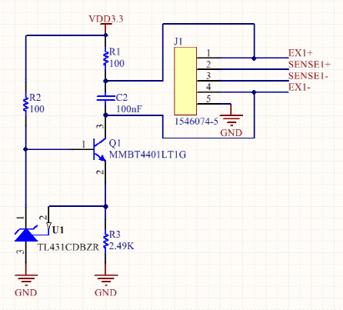
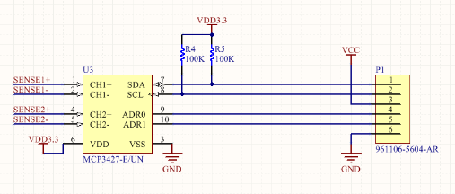
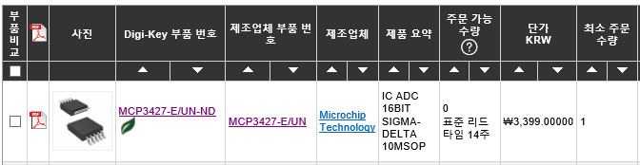
4. RTD I2C Interface IC 검토
PT100~1000 RTD 온도센서
MCP3427-E/UN

Slide 7
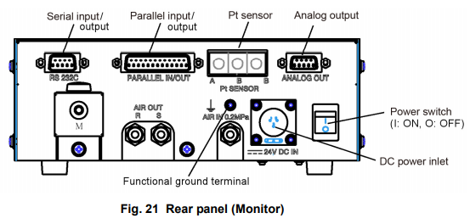
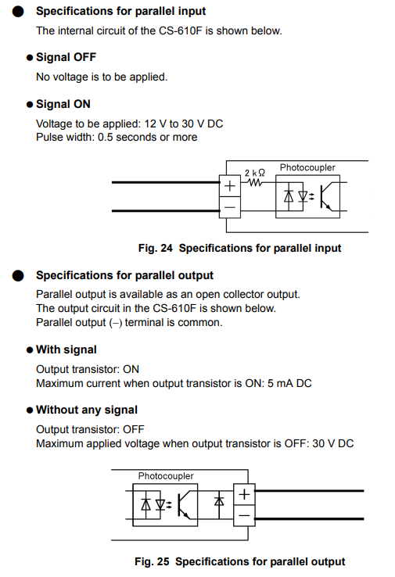
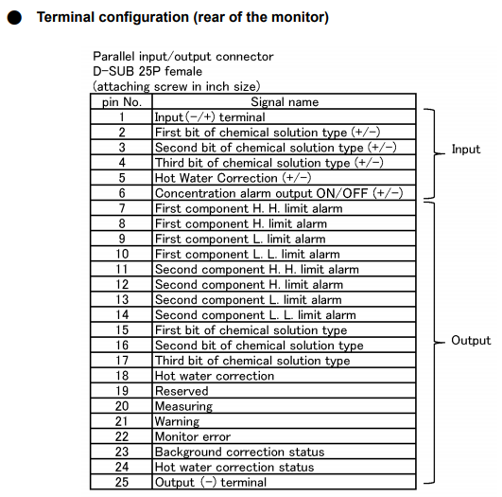
■ Horiba CS-610F 장비의 Parallel Port 25Pin Map

Slide 8
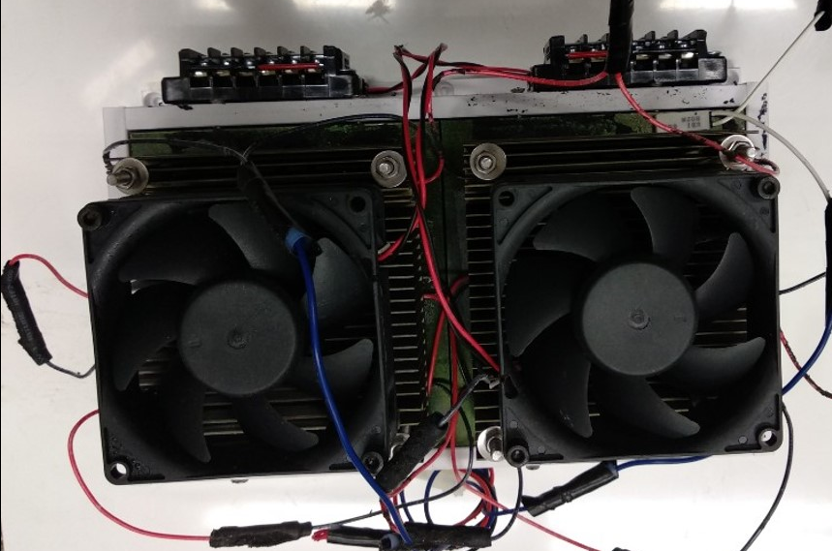
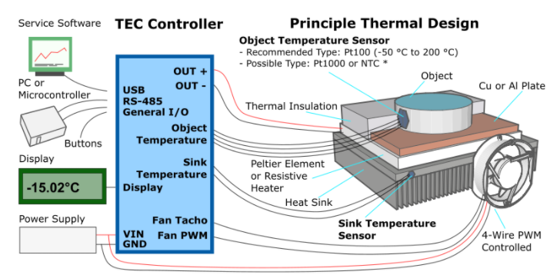
2. Test 항목 - 1) calibration - HF
6-1. 항온제어시스템 Block Diagram
24V
FAN
Temperature
Indicator
Controller#2
OUT3
SSR5
SSR6
OUT4
Temperature
Control
SSR7
SSR8
(TK4S-12CC/5W)
(WY-R1C0310D4)
Temperature
Indicator
Controller#1
OUT1
SSR1
SSR2
OUT2
Temperature
Control
SSR3
SSR4
(TK4S-12CC/5W)
(WY-R1C0310D4)
5V

Slide 9
2. Test 항목 - 1) calibration - HF
6-2. 항온제어시스템 요구사항 검토
MCU
PID Controller
SSR
RS-232
FAN
LCD
온도 Sensor
■ 항온제어시스템 요구 사양
- 열용량 300W (24V 전원, 12.5A)
- 주요 설정 온도 25.0 ℃, 오차 ± 0.1 ℃ 이내
- Heating, Cooling 모두 가능
- Control KIT, Module 확인
- FAN, Heatsink 사이즈 Compact 고려

Slide 10
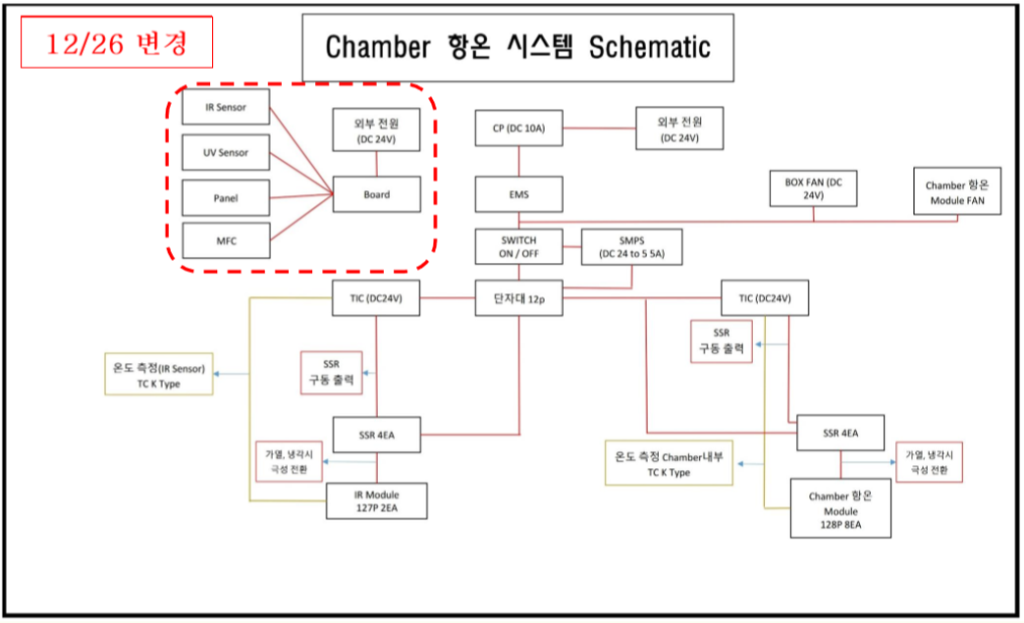
2. Test 항목 - 1) calibration - HF
6-3. 항온제어시스템 Block Diagram

Slide 11
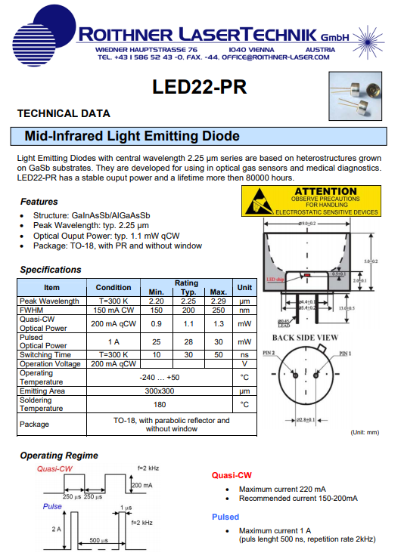
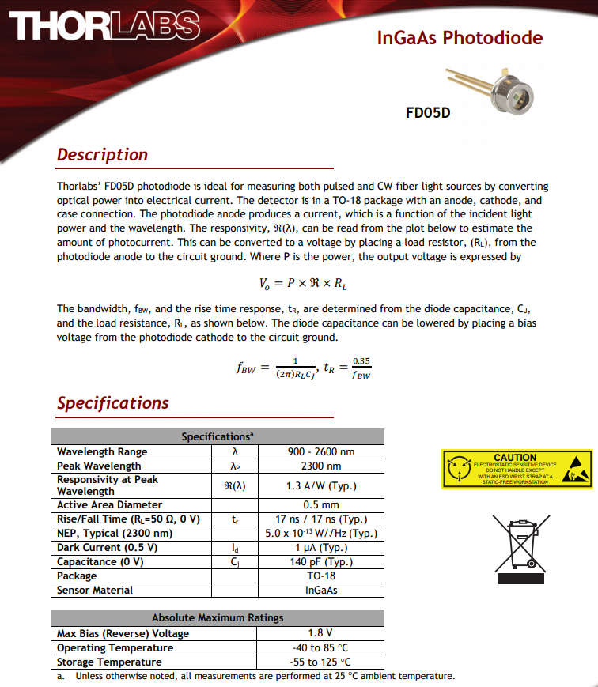
7. IR LED & Detector(Photo-Diode) SPEC

Slide 12
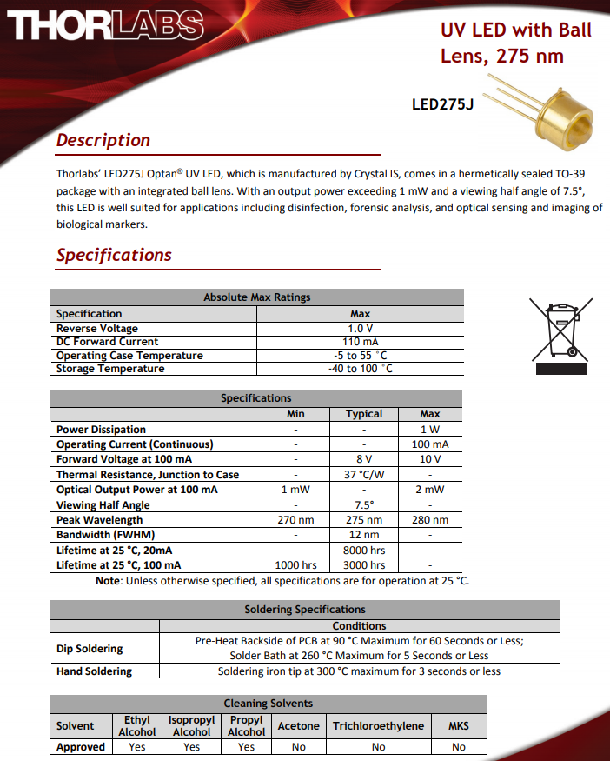
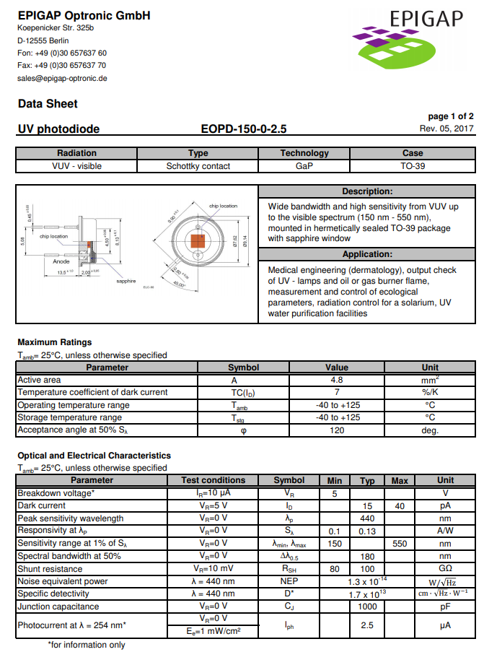
8. UV LED & Detector(Photo-Diode) SPEC

Slide 13
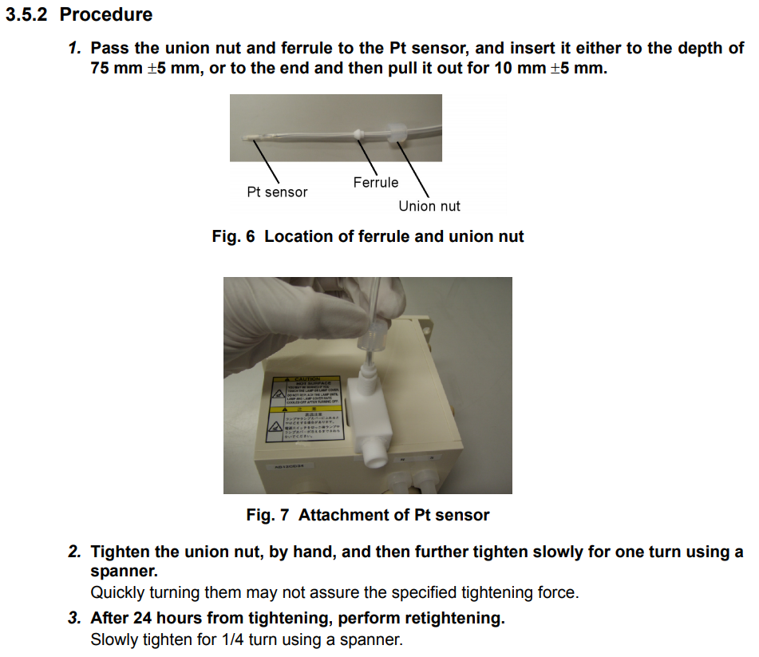
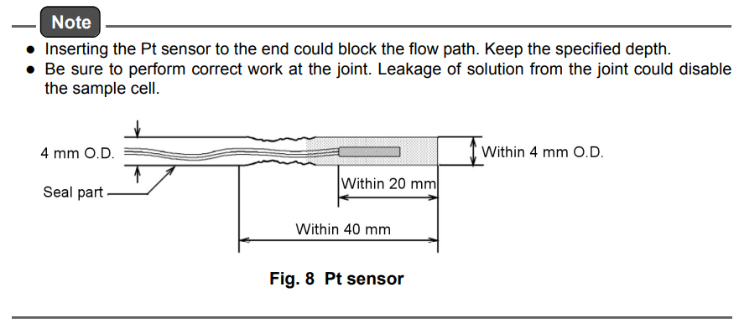
9-1. PT 센서의 PFA 코팅 관련 내용_1

Slide 14
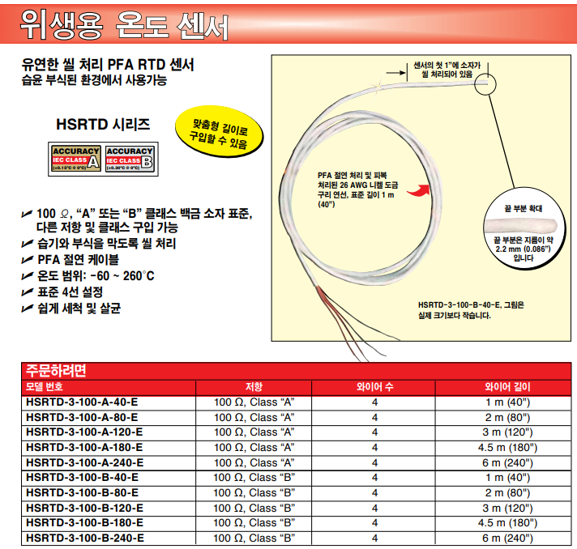
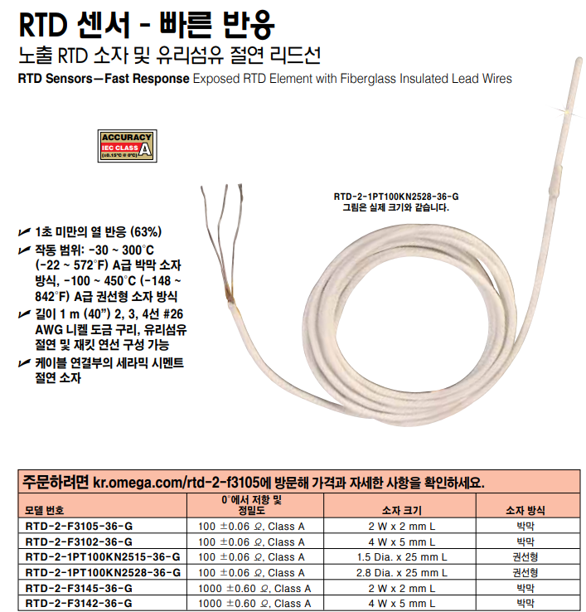
9-2. PT 센서의 PFA 코팅 관련 내용_2

Slide 15
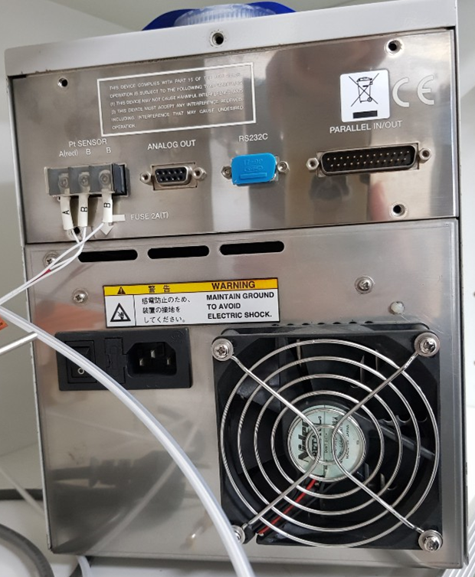
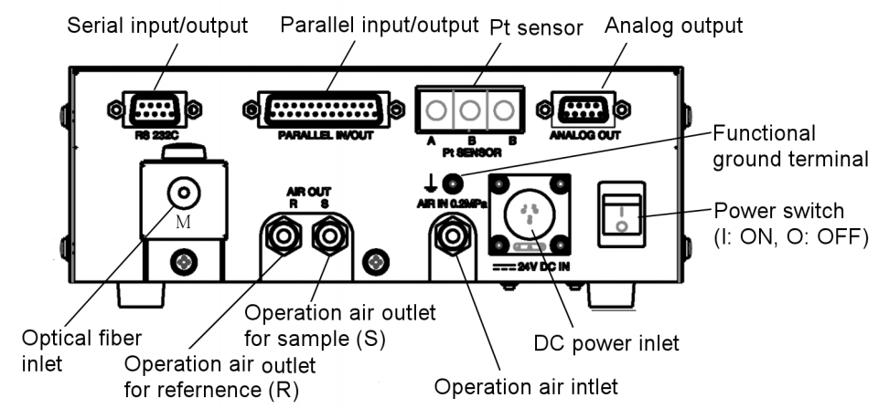
10-1. Horiba CS-100 vs CS-610F System I/O 비교
CS-610F
CS-100

Slide 16
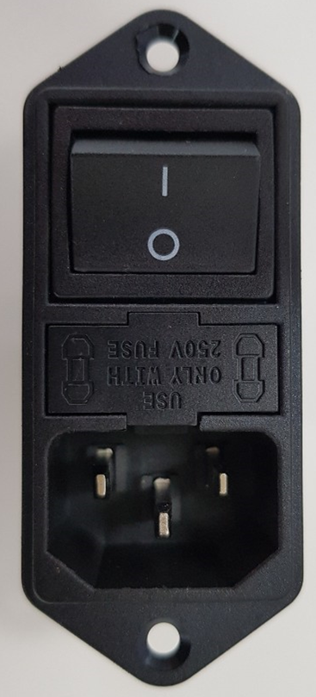
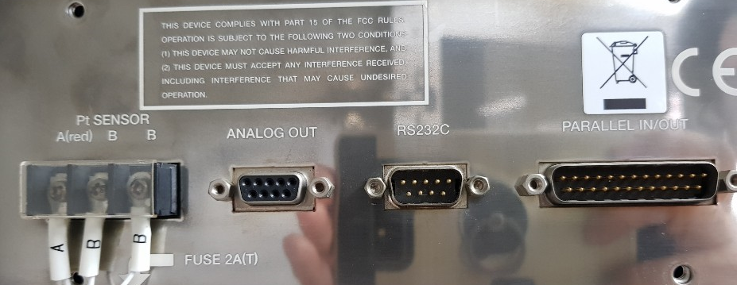
10-2. 전장 커넥터 종류
Port | Part Name | 부품 정보 및 기구 도면 Link
RS232C | HDEB-9PF(05) | https://www.digikey.kr/product-detail/ko/hirose-electric-co-ltd/HDEB-9PF-05/H122691-ND/5148585
PARALLEL IN/OUT | HDBB-25P(05) | https://www.digikey.kr/products/ko/connectors-interconnects/d-sub-connectors/439?k=&pkeyword=&sv=0&pv589=405010&sf=0&FV=-1%7C26%2C-8%7C439%2C28%7C387946%2C88%7C155383%2C90%7C121326&quantity=&ColumnSort=0&page=1&pageSize=25
ANALOG OUTPUT | HDEB-9S(05) | https://www.digikey.kr/products/ko/connectors-interconnects/d-sub-connectors/439?k=&pkeyword=&sv=0&pv589=405010&sf=0&FV=-1%7C26%2C-8%7C439%2C28%7C393030%2C88%7C295538%2C90%7C121326&quantity=&ColumnSort=0&page=1&pageSize=25
Pt SENSOR | MC002083 | https://kr.element14.com/multicomp/mc002085/terminal-block-barrier-7pos-22/dp/2806509?gclid=EAIaIQobChMI8b7gw-qL7gIVgq6WCh1evAVTEAYYBCABEgKkTPD_BwE&mckv=skz8iwPls_dc|pcrid|451257319099|pkw||pmt||slid||product|2806509|pgrid|105940207675|ptaid|pla-298884436745|&CMP=KNC-GKR-SHOPPING-Conne
Power Inlet | 0717-2S-CQ | http://www.yulimele.com/gnuboard4/bbs/board.php?bo_table=product07&wr_id=5

Slide 17
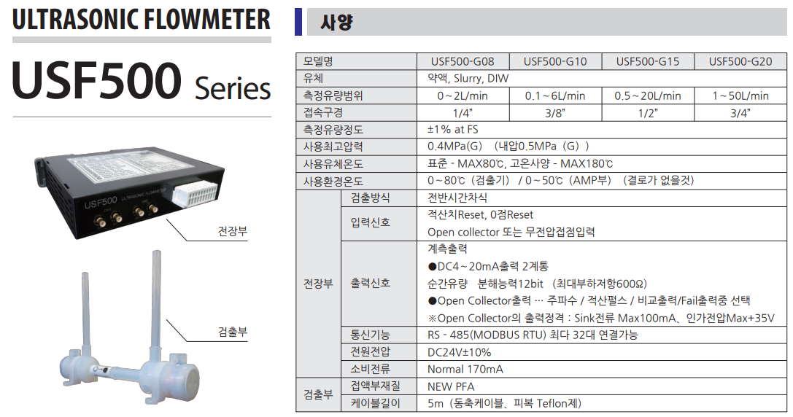
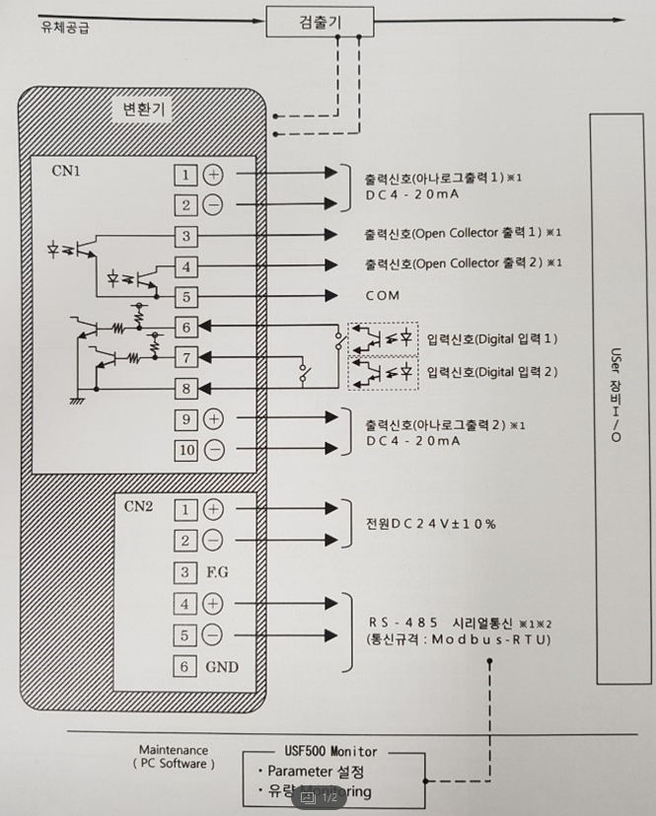
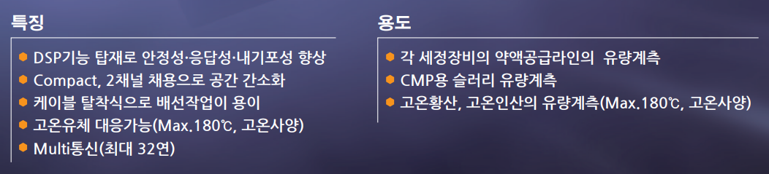
11. 초음파식 유량계 USF500

Slide 18
감사합니다
Creativity & Confidence
www.atikorea.com

